Slide 1
Mermelab: Explorando la Mermelada Casera vs. Química
Bienvenidos a la presentación de Mermelab. Somos un grupo apasionado por la alimentación saludable, conformado por Lisandra, Enyermi, Jazmín, Fraily y Moisés. Hoy exploraremos las diferencias fundamentales entre la mermelada casera de fresa y la industrial o química.

Slide 2

Introducción: Un Mundo de Mermeladas
¿Qué es realmente la mermelada?
Breve Historia
La mermelada es una conserva dulce hecha principalmente de fruta, azúcar y a veces pectina. La fresa es una de las frutas más populares por su sabor y versatilidad.
Desde siglos atrás, la mermelada ha sido una forma de preservar frutas. Tradicionalmente hecha en casa, ahora también se produce a escala industrial.

Slide 3
Obejtivos de nustra pagina web.
Concientizar
Demostrar
Hacer que las personas entiendan y tomen conciencia de que la mermelqada casera es mucho mas saludable que la mermelada quimica.
Demostrar las diferencias entre una mermelada cacera y una mermelada quimica.

Slide 4
Mermelada Casera vs. Química: Un Análisis Detallado
Mermelada Casera
Mermelada Química
Usa fresas frescas y azúcar natural
Contiene concentrados y aditivos
Elaboración artesanal tradicional
Producción industrial en masa
Sin conservantes químicos
Incluye conservantes y estabilizantes
Sabor y textura auténticos
Sabor más uniforme pero menos natural
Existen diferencias nutricionales y sensoriales notables que marcan la elección entre ambas opciones.

Slide 5
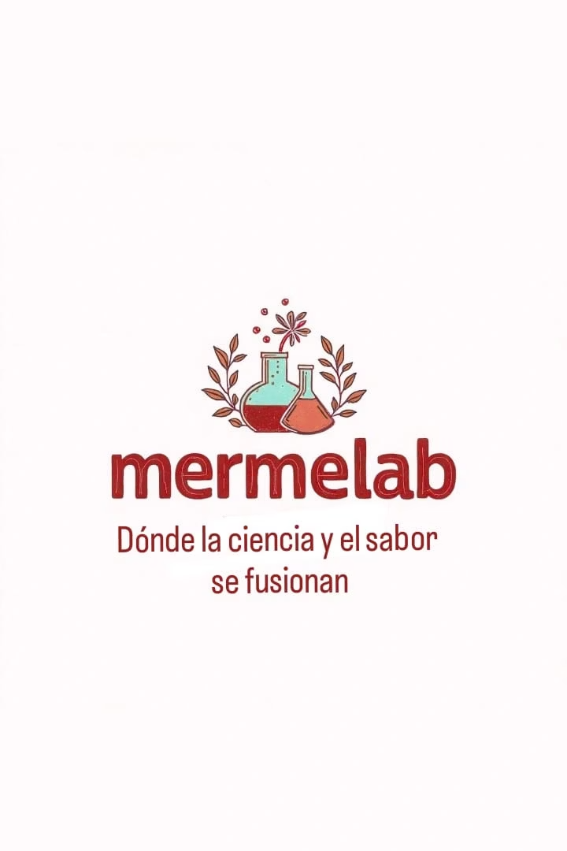
Mermelab: Nuestra Misión Informativa
Educar y Concienciar
Promover Consumo Responsable
Compartir datos claros y verificados para que los consumidores comprendan las diferencias entre mermeladas caseras y químicas.
Fomentar hábitos alimenticios saludables basados en productos naturales y hechos en casa.
Información Veraz
Ofrecemos contenido contrastado y confiable para despejar dudas comunes sobre ingredientes y procesos.

Slide 6
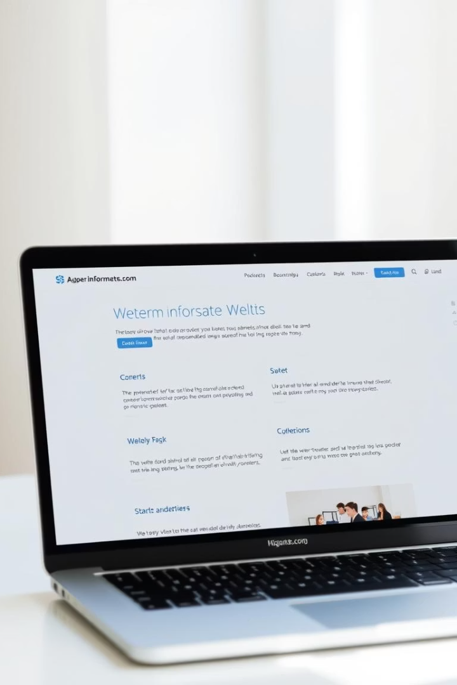
¿Qué es una Página Web Informativa?
Definición y Características
Ejemplos Exitosos
Páginas de instituciones públicas, enciclopedias online y blogs especializados que comparten contenido veraz y actualizado.
Una página web informativa brinda contenido educativo o de interés sin buscar ventas directas. Se enfoca en claridad, accesibilidad y objetividad.
Mermelab como Ejemplo
Nuestra web informa detalladamente sobre mermeladas caseras y químicas, promoviendo el conocimiento para el público general.

Slide 7
Diseño y Estructura de Mermelab
Arquitectura de la Información
Diseño Visual
Usuabilidad
Atractivo y simple, con colores naturales y tipografía legible para destacar el contenido relevante.
Interfaz intuitiva que facilita la experiencia del usuario, adaptada tanto para móviles como para escritorio.
Contenido organizado, lógico y fácilmente accesible para una navegación fluida y coherente.

Slide 8




Lenguajes de Programación: HTML y CSS
HTML
Define la estructura y contenido básico de la página, incluyendo textos, imágenes y enlaces.
CSS
Controla el estilo visual: colores, tamaños, distribución y tipografía para una experiencia estética.
Colaboración
HTML y CSS trabajan juntos para crear páginas funcionales y visualmente atractivas como Mermelab.

Slide 9

Etiquetas HTML: Los Elementos Clave
¿Qué son las etiquetas?
Ejemplos Esenciales
Importancia de la Semántica
Son comandos que delimitan partes del contenido, indicándole al navegador cómo mostrar y estructurar la información.
<p> para párrafos
<h1> para títulos principales
Utilizar etiquetas adecuadas ayuda a la accesibilidad, SEO y mantenimiento del código.
<img> para insertar imágenes
<a> para enlaces

Slide 10

CSS: Dando Estilo a Mermelab
Selectores CSS
Propiedades Clave
Permiten elegir elementos HTML específicos para aplicar estilos únicos y personalizados.
Definen colores, fuentes, espaciados y otros aspectos fundamentales del diseño visual.
Modelo de Caja
Concepto esencial que determina cómo se distribuyen márgenes, bordes y rellenos en los elementos.

Slide 11
Conclusión: El Futuro de Mermelab
Hemos entendido las diferencias entre mermeladas caseras y químicas
Invitamos a todos a visitar Mermelab, explorar sus contenidos y sumarse a nuestra comunidad saludable. Nuestro compromiso es seguir creciendo con nuevos contenidos y actualizaciones constantes. ¡Gracias por su atención y confianza!
Mermelab es una plataforma confiable para información clara y educacional
Destacamos la importancia del diseño web para comunicar eficazmente

